Slide 1
CRISTALES
M. C. Q. Alfredo Velásquez Márquez

Slide 2
Cristales
En los líquidos y en los gases, las moléculas se desplazan de manera continua y aleatoria, y además giran y vibran; sin embargo, en los sólidos las moléculas, átomos o iones no pueden moverse (aunque vibran y ocasionalmente rotan).
Existen muchos tipos de sólidos y la Química del estado sólido es una de las áreas de la ciencia donde se están realizando más descubrimientos, en particular porque se relaciona con el desarrollo de nuevos materiales muy interesantes.
En términos generales, los sólidos se clasifican en amorfos y cristalinos. En los sólidos amorfos las moléculas o átomos no tienen un orden definido; sin embargo en los sólidos cristalinos existe un patrón regular, repetitivo y característico de átomos o moléculas en su estructura.

Slide 3
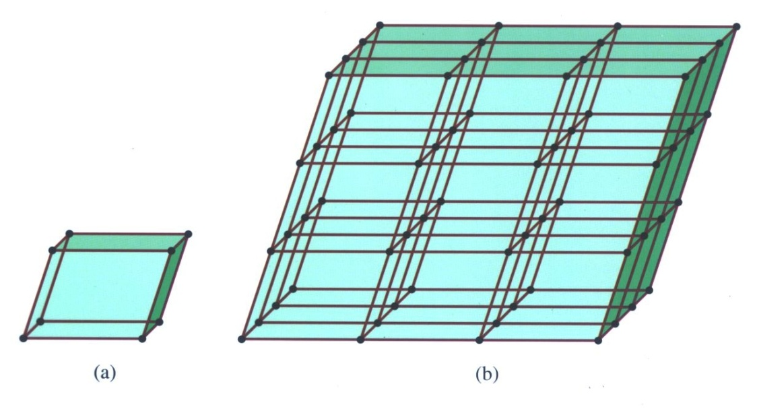
Celda unitaria y red cristalina
A ese patrón que se repite, se le conoce como celda unitaria, y un conjunto de celdas unitarias conforma una red cristalina.

Slide 4
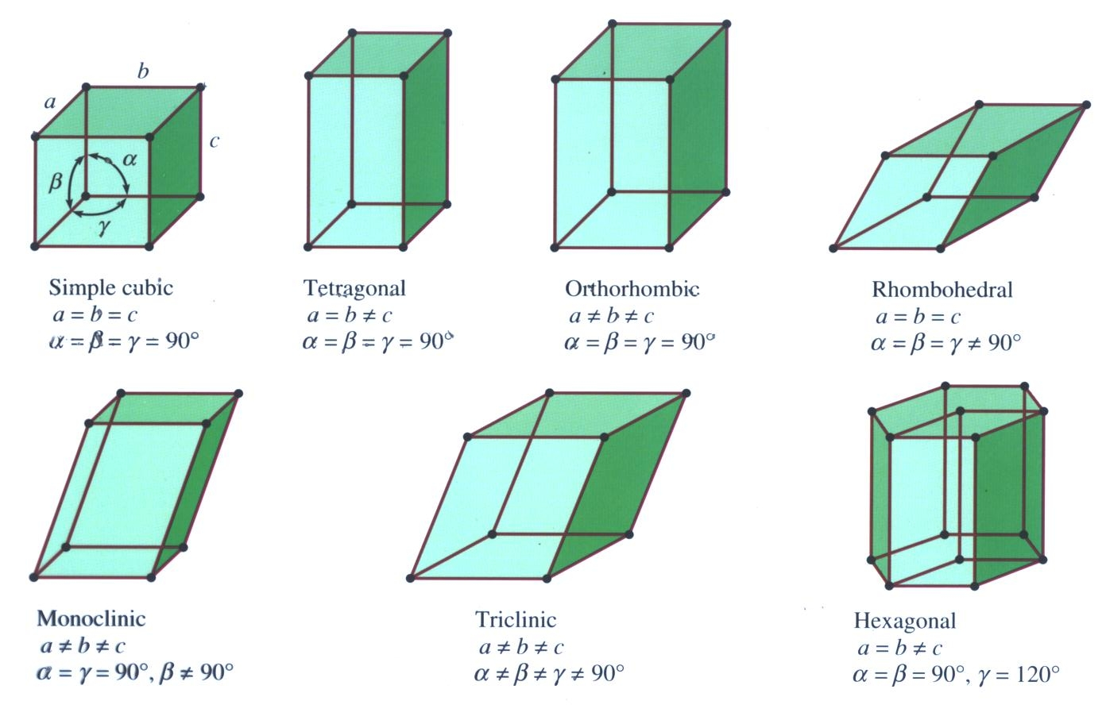
Celdas unitarias
Existen 7 diferentes tipos de celdas unitarias.
Cada esfera representa un átomo, ion o molécula y se denomina punto reticular.

Slide 5
Tipos de cristales
Dependiendo del tipo de entidad que conforma al punto reticular, los sólidos cristalinos se clasifican en:
Cristales Moleculares.
Cristales Iónicos.
Cristales Atómicos.
Cristales Metálicos.

Slide 6
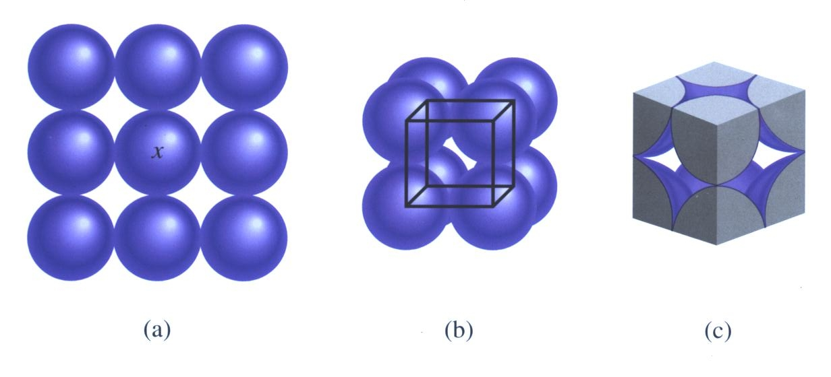
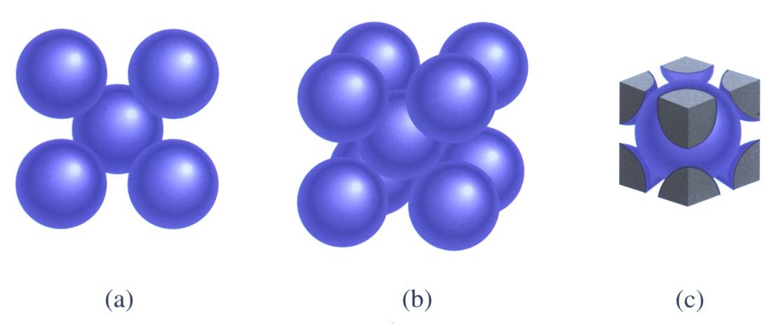
Celdas unitarias
Si se considera que cada punto reticular es una esfera, se tendrían diferentes formas de empacar dichas esferas y de esta forma se obtendrían diferentes celdas unitarias.

Slide 7
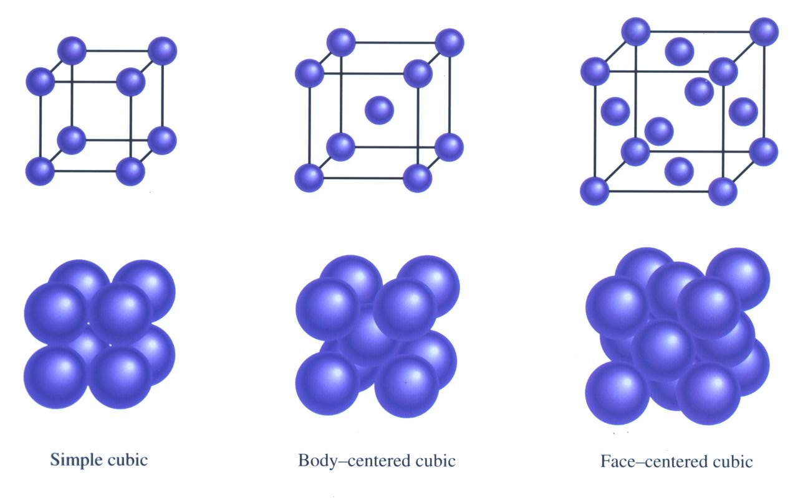
Celdas unitarias

Slide 8
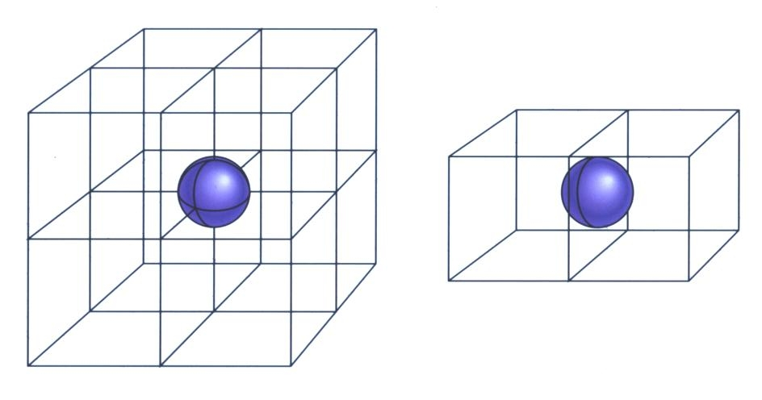
Celdas unitarias

Slide 9
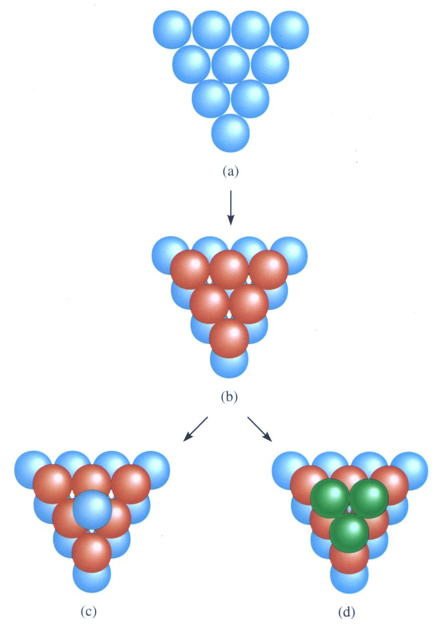
Celdas unitarias

Slide 10
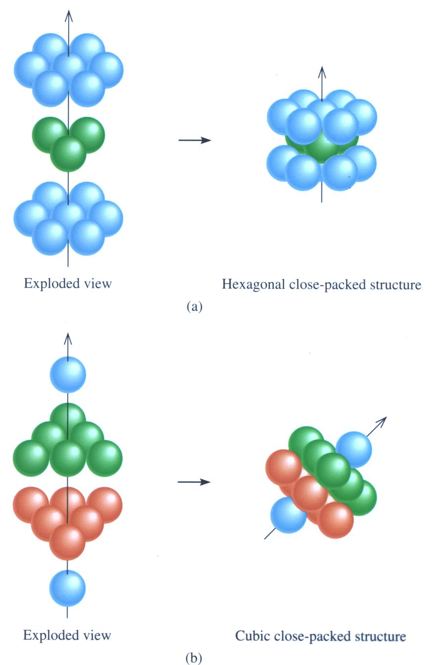
Celdas unitarias

Slide 11
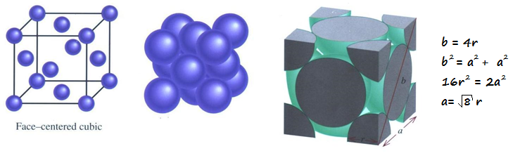
Aplicación
Conociendo la estructura en la que cristalizan los átomos de un elemento y su densidad, se pueden determinar los radios atómicos; por ejemplo, el oro cristaliza en un estructura cúbica compacta (un cubo centrado en las caras) y tiene una densidad de 19.3 [g·cm^{–3}]. El radio atómico del oro se puede determinar de la forma siguiente:

Slide 12
Aplicación
Cuando la plata cristaliza forma celdas cúbicas centradas en las caras. La longitud de la arista de la celda unitaria es de 408.7 [pm]. Calcule la densidad de la plata.

Slide 13
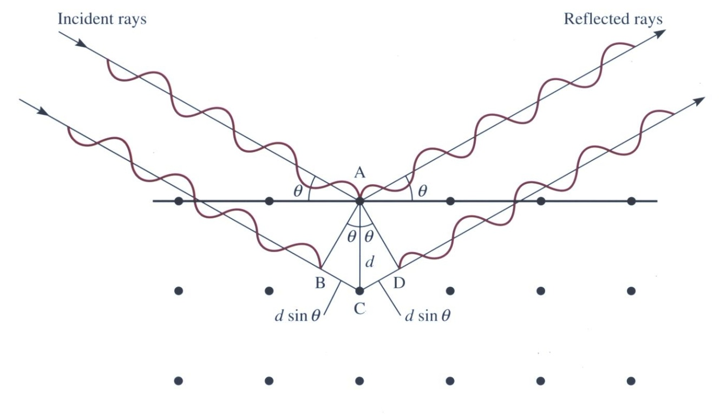
Difracción de rayos X
En 1912 el físico alemán Max von Laue sugirió que las longitudes de onda de los rayos X son comparables con las magnitudes de las distancias que existen entre los puntos reticulares de un cristal. Por lo que la red cristalina podría difractar los rayos X.

Slide 14
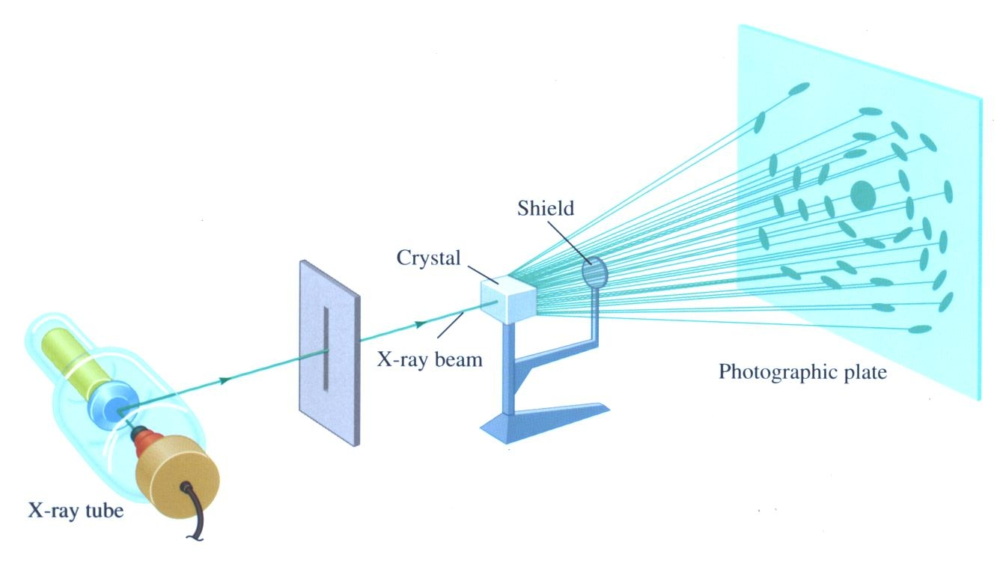
Difracción de rayos X

Slide 15
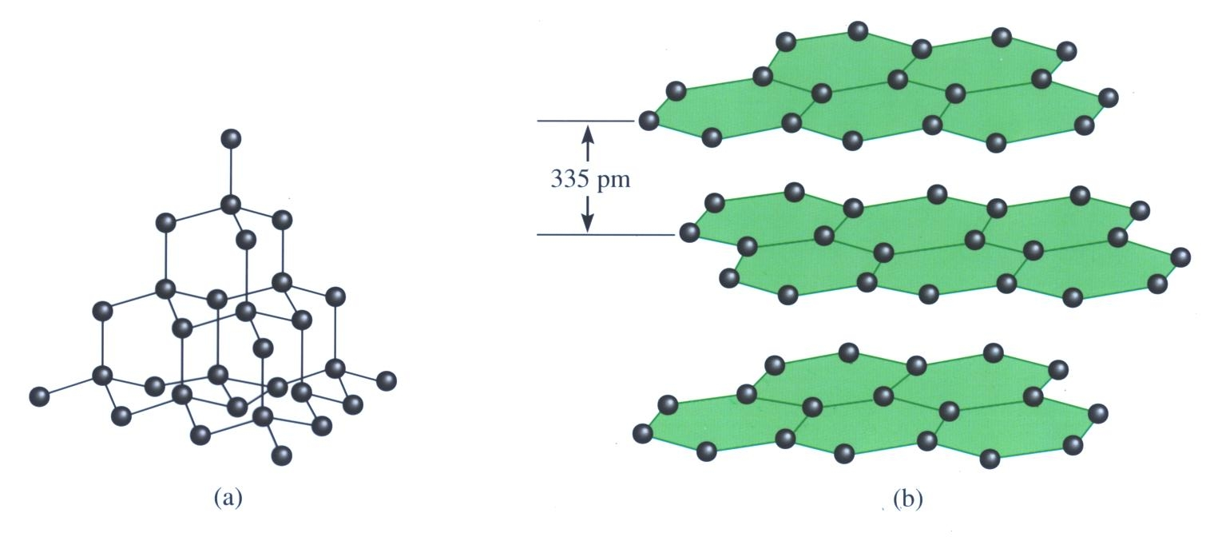
Alótropos del carbono

Slide 16
Cristales líquidos
Benzoato de Colesterilo (1888)
C₃₄H₅₀O₂
T < 145º C
145º C ≤ T ≤ 179º C
T > 179º C

Slide 17
Cristales líquidos

Slide 18
Cristales líquidos
Nemático
Esméctico
Cristal nemático: Moléculas alineadas a lo largo de sus ejes longitudinales.
Cristal esméctico: Moléculas dispuestas en capas con sus ejes longitudinales perpendiculares a las capas.

Slide 19
Presentación revisada por:
Q. Adriana Ramírez González
Ing. Ayesha Sagrario Román García
M. A. Claudia Elisa Sánchez Navarro
Q. Esther Flores Cruz
Ing. Jacquelyn Martínez Alavez
Dr. Ramiro Maravilla Galván
Profesores de la Facultad de Ingeniería, UNAM

